Slide 1
Testiranje klijentskih komponenti web aplikacija pomoću alata Playwright
Kristijan Cetina

Slide 2
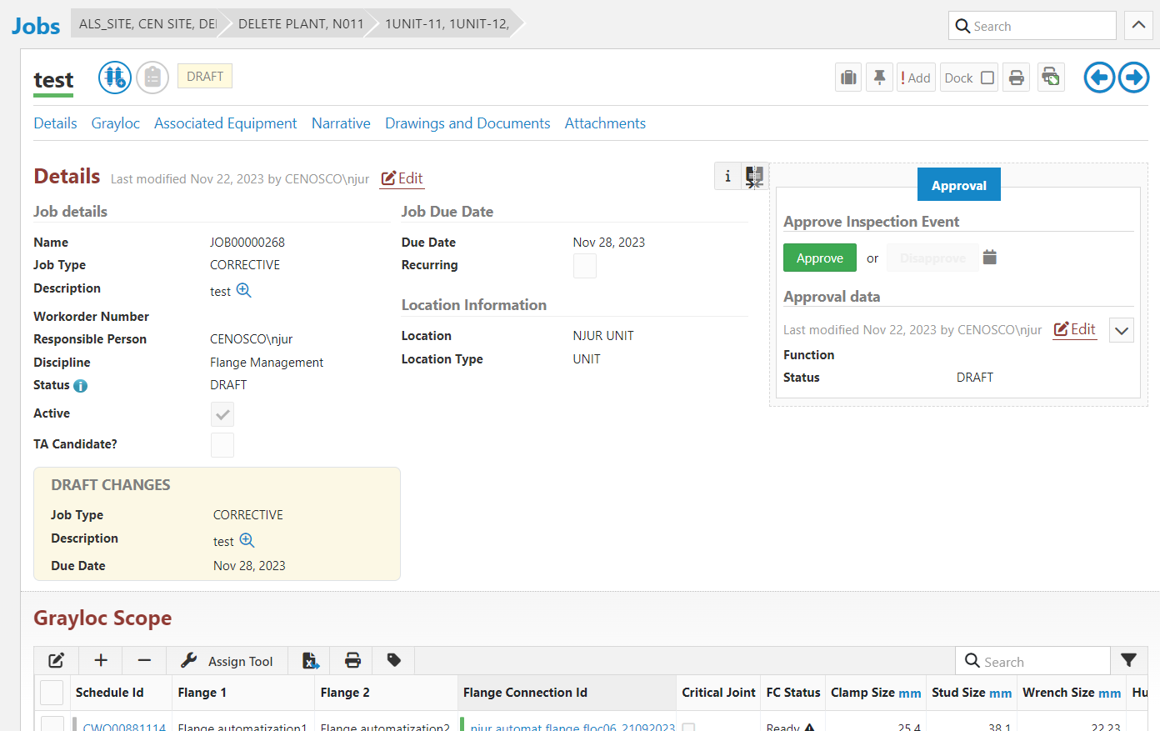
Uvod
Notes:
Što se testira, kako je bilo do sada I zašto je bila potreba za automatizacijom

Slide 3
E2E testiranje – ručno testiranje
Test plan i kriteriji prihvaćanja
Ciljevi testiranja
Specifičnost
Mjerljivost
Ostvarljiv
Realističan
Vremenski ograničen

Slide 4
Alat 🎭 Playwright
Besplatan i otvoreni kod
Jednostavno i intuitivno sučelje (API)
Podržava Chromium, Firefox i WebKit
Moguće pisati testove u JS, TS, Python, Java i C#
Radi na macOS, Linux i Windows
https://github.com/microsoft/playwright
Notes:
Objasniti zašto je odabran JS/TS

Slide 5
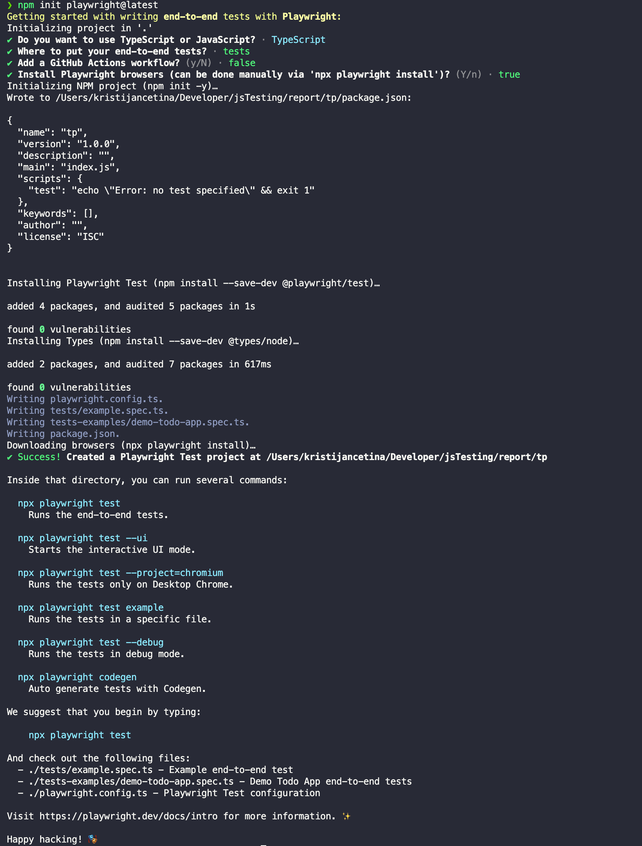
npm init playwright@latest

Slide 6
Playwright lokatori
Ključni elementi u pronalaženju elemenata za interakciju
page.getByRole()
page.getByText()
page.getByLabel()
page.getByPlaceholder()
page.getByAltText()
page.getByTitle()
page.getByTestId()
Notes:
Neki od mogućih lokatora. Preporuča se koristiti getByTestId() jer se može jamčiti jedinstvenost I znamo šta točno možemo očekivati.

Slide 7
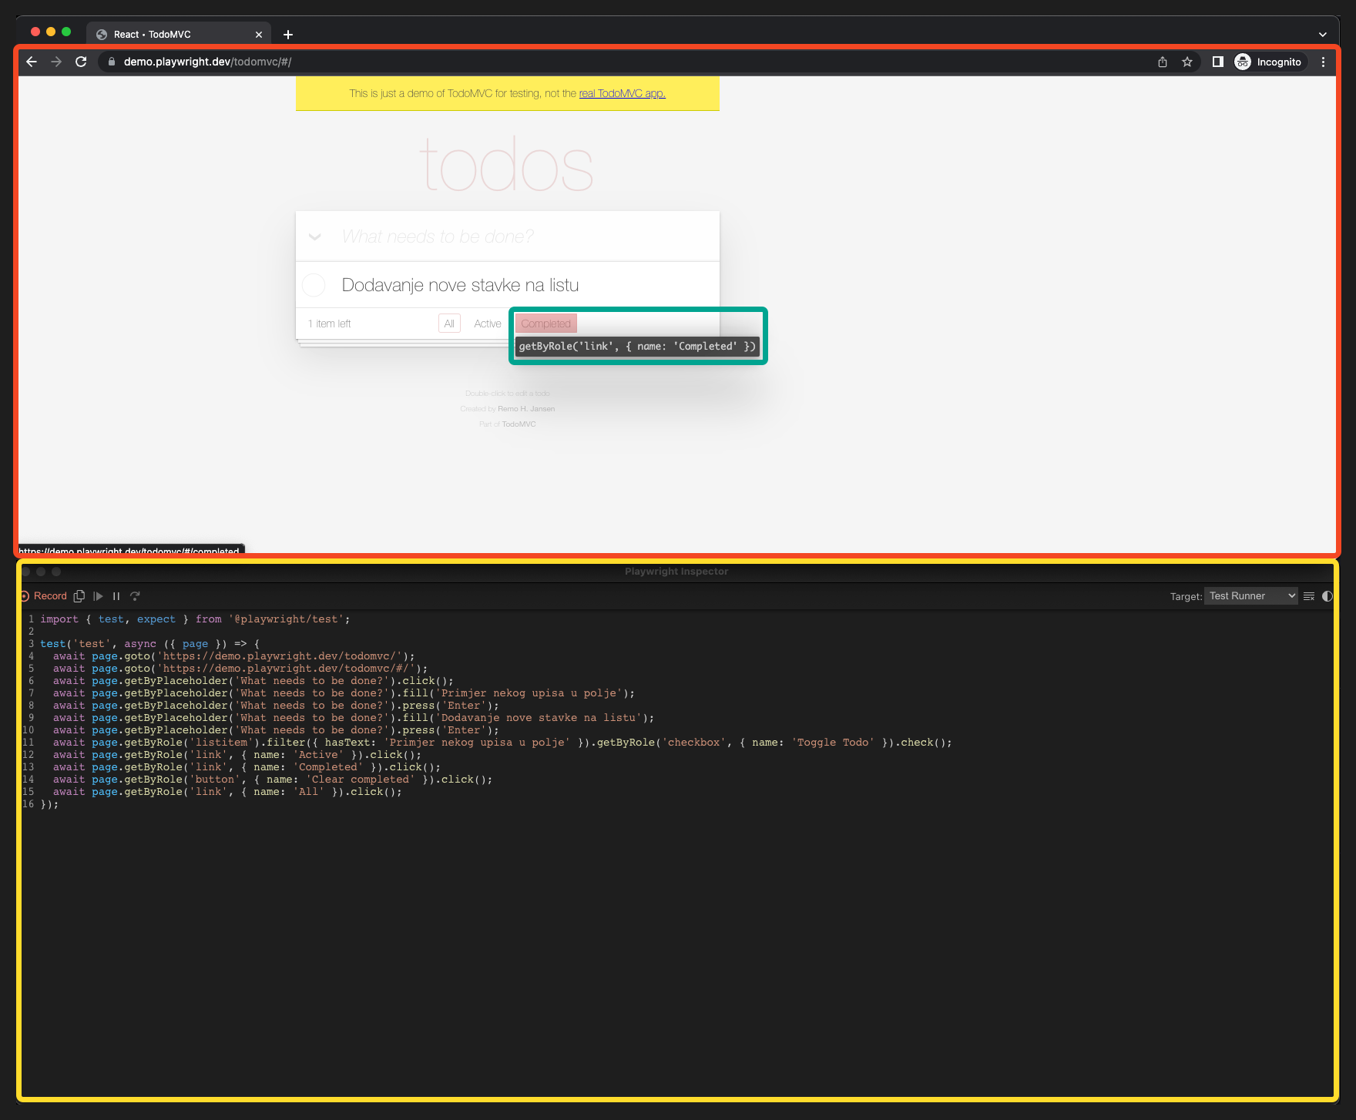
Generiranje testova
npx playwright codegen
Notes:
npx playwright codegen demo.playwright.dev/todomvc

Slide 8
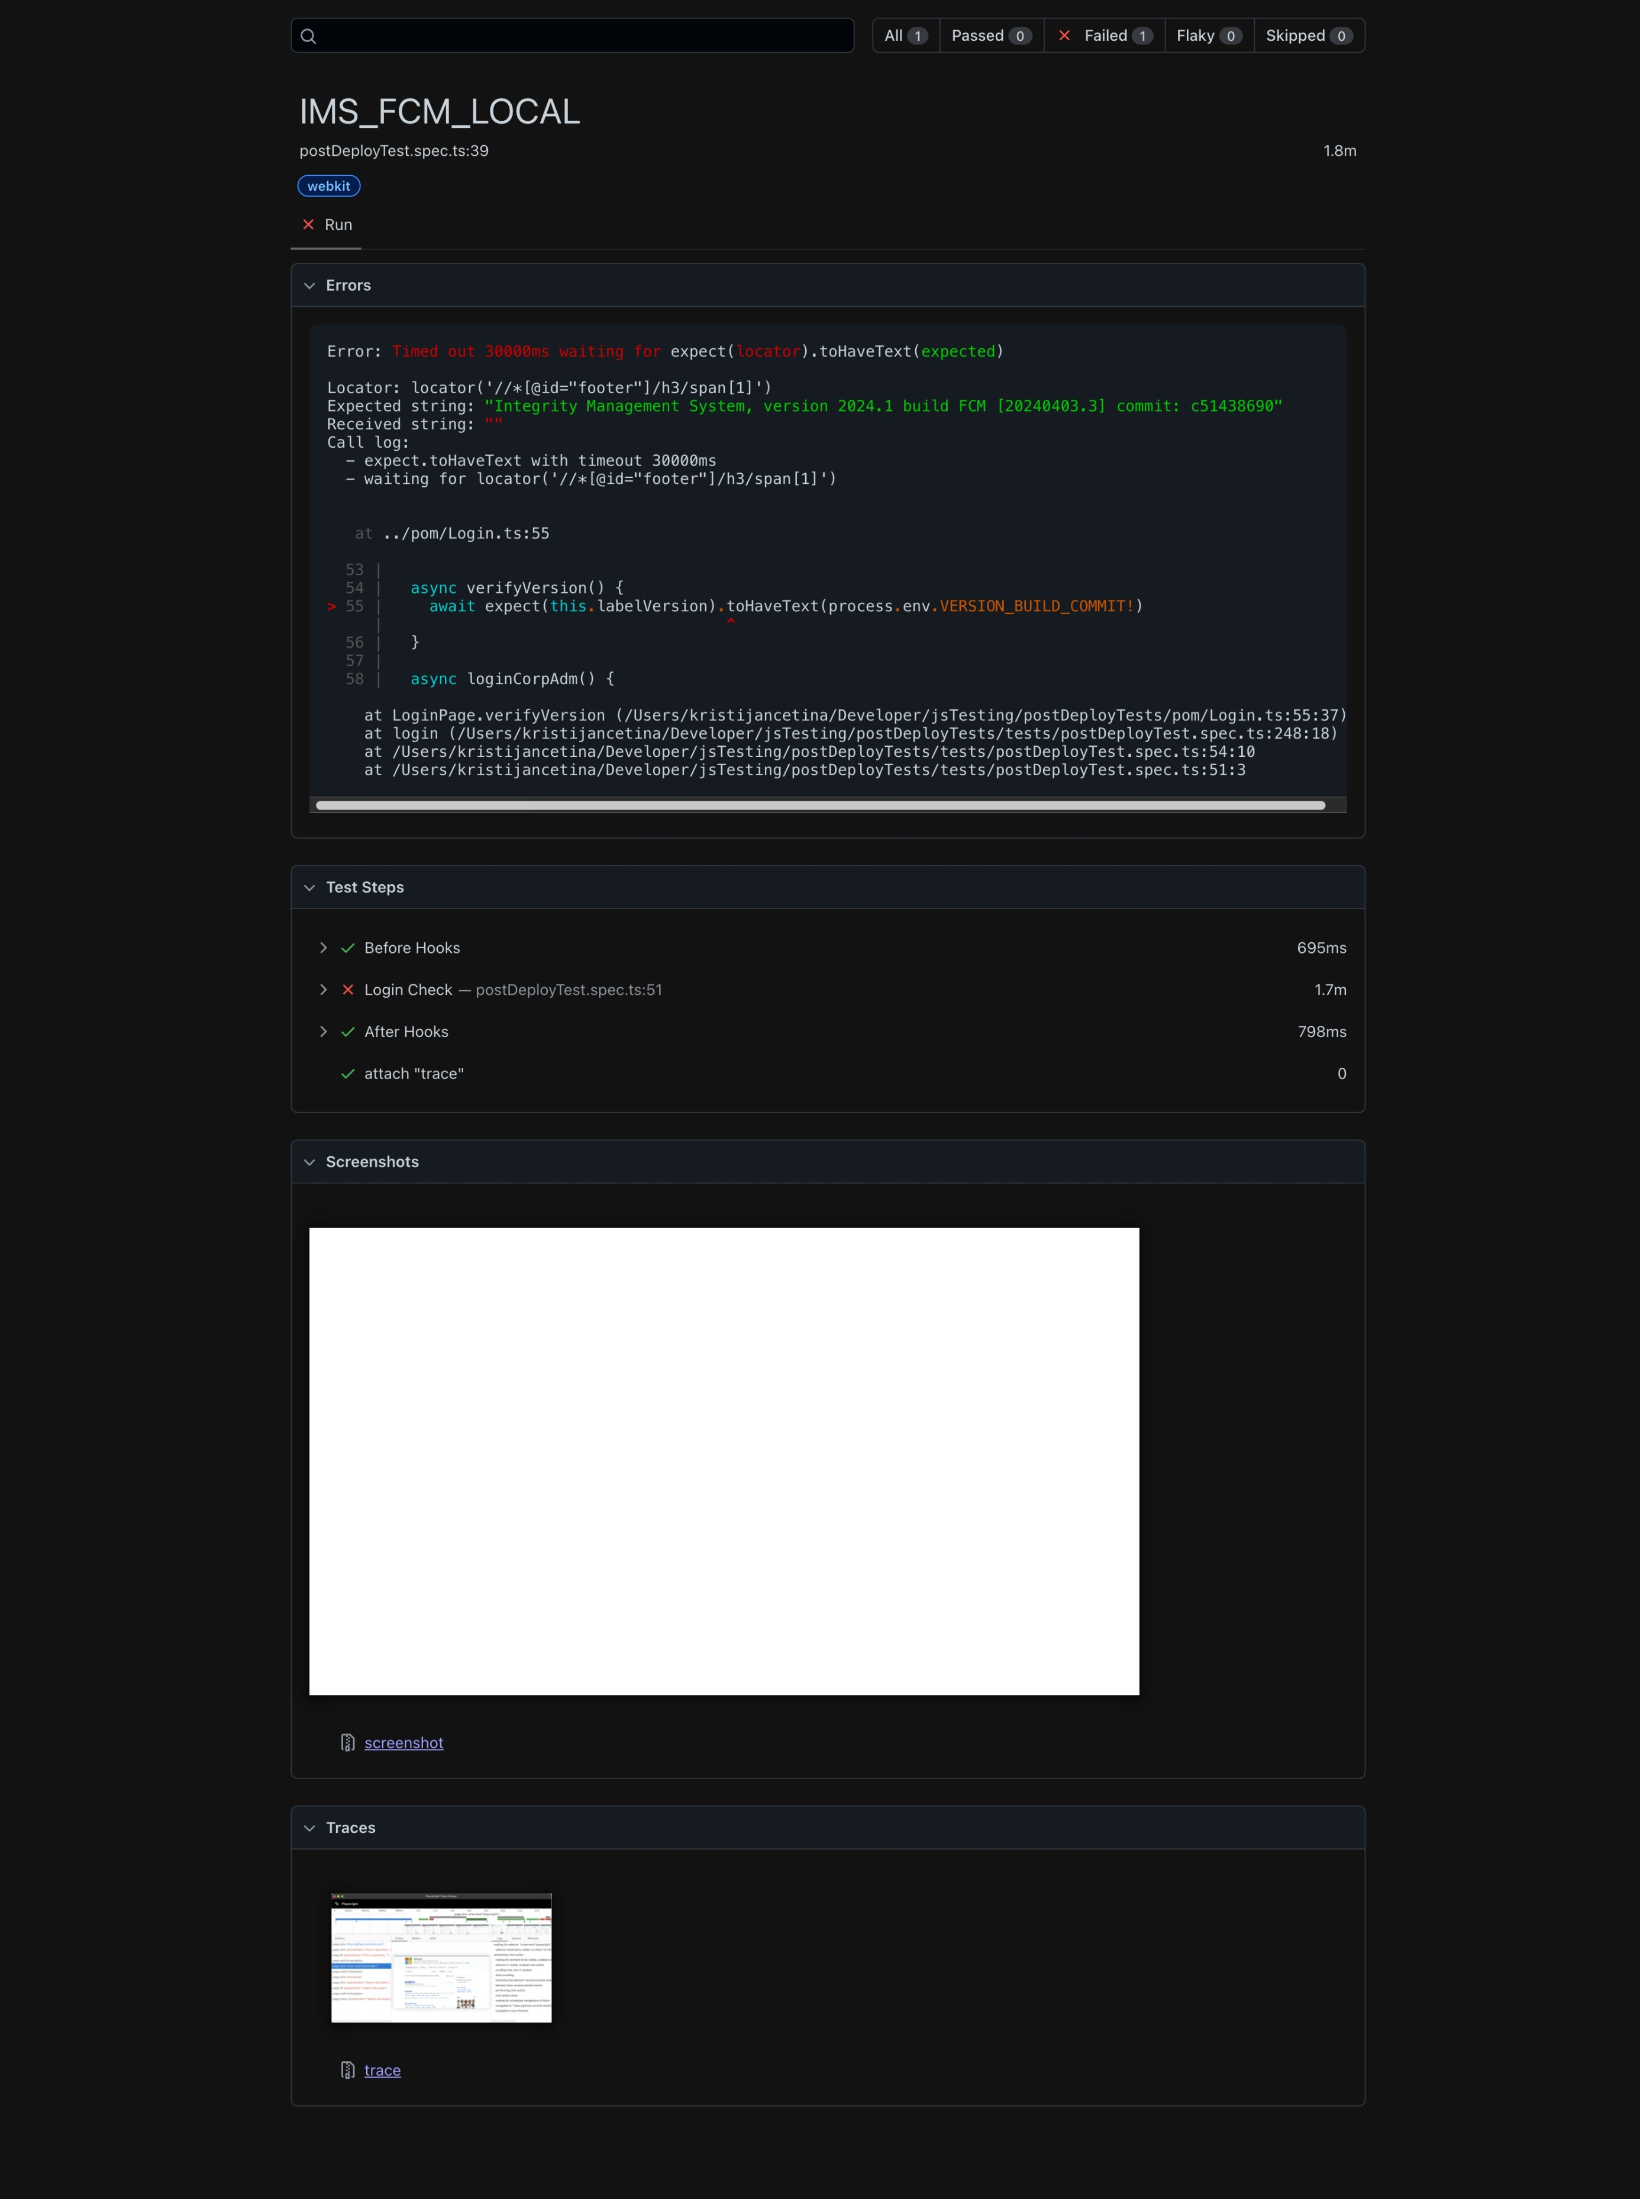
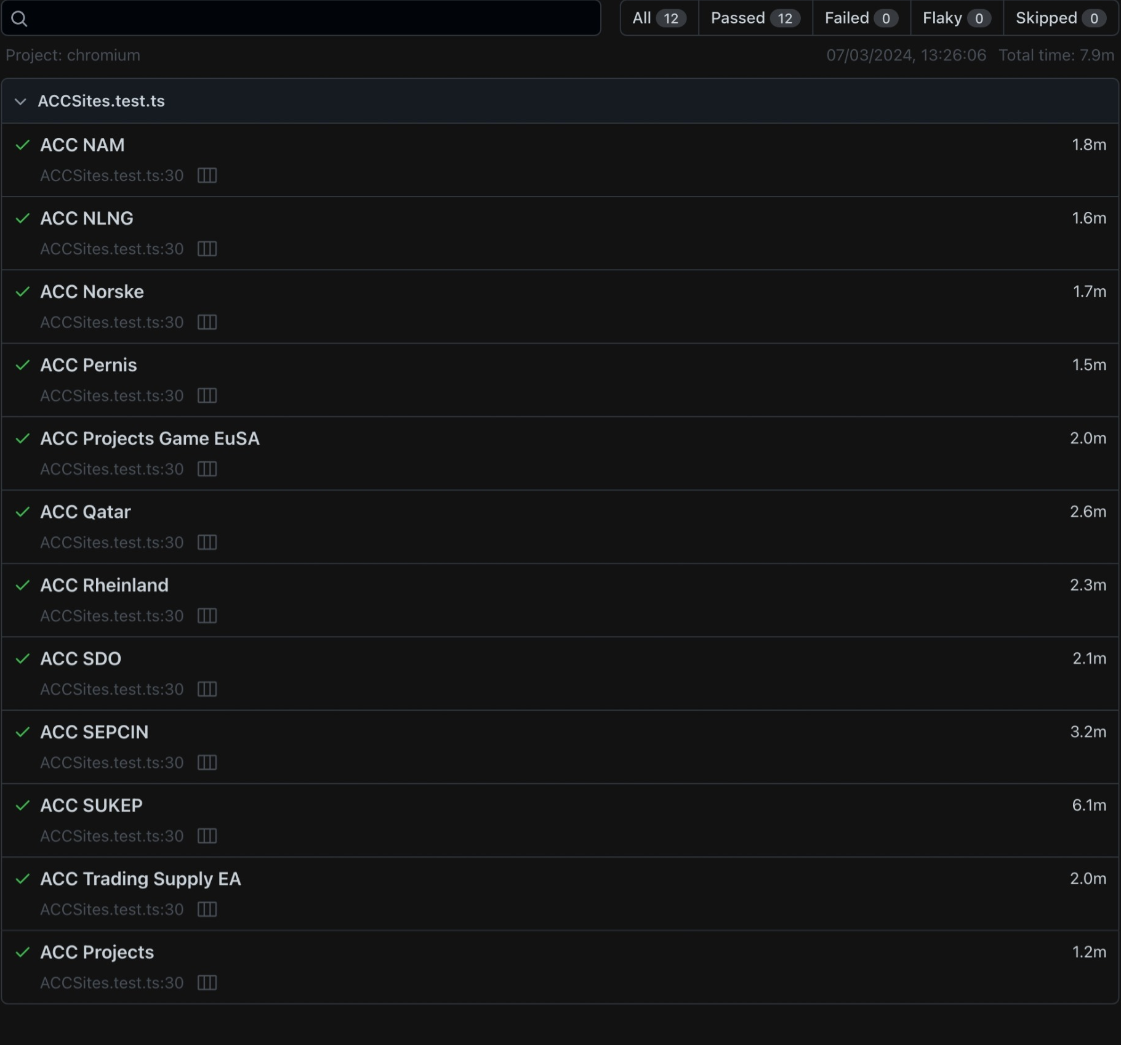
Rezultat testiranja
Notes:
Primjer full pass i palog testa

Slide 9
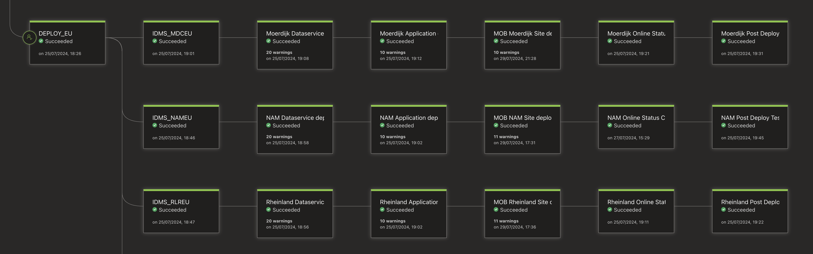
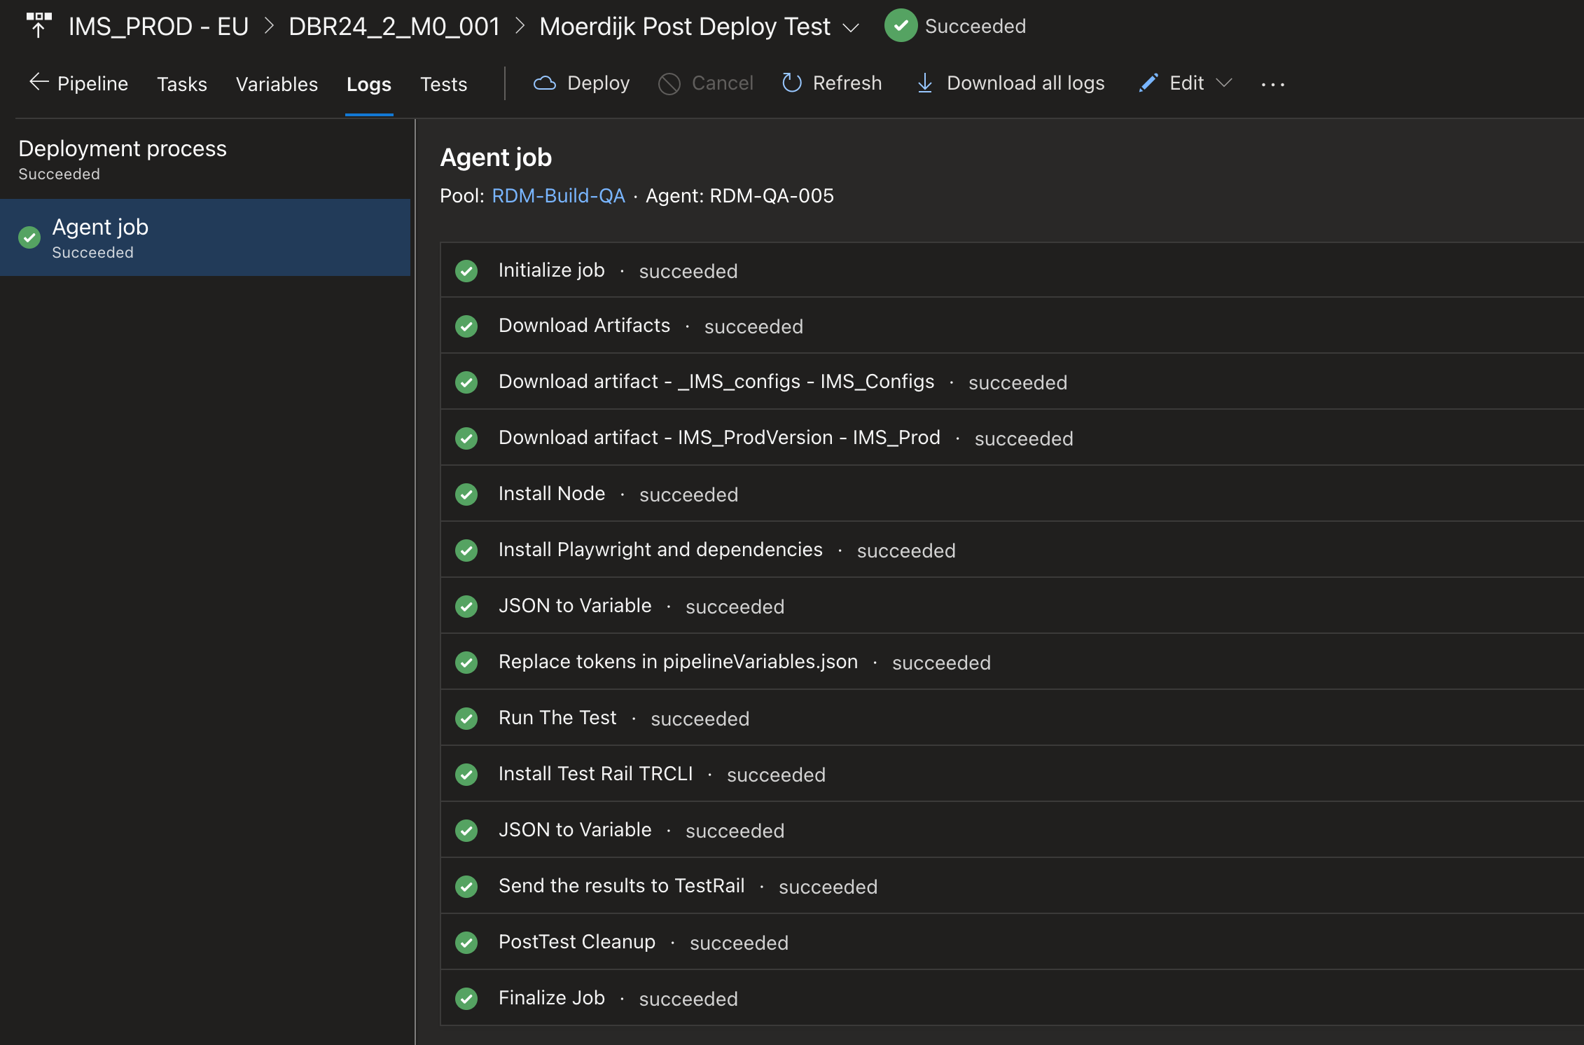
Implementacija unutar Azure DevOps

Slide 10
Rezultati primjene
Skraćeno vrijeme testiranja nakon objave nove verzije s 7 čovjek-sati na manje od 30 minuta
Omogućen fokus na ostale rubne slučajeve koji se mogu pojaviti
Postignuta je pouzdanost testova i smanjena mogućnost ljudske pogreške prilikom ručnog testiranja

Slide 11

Notes:
Pitanja i odgovori

